Slide 1
经传多赢
短线突击营
经传多赢
短线突击营
.
每周日至周四 19:30-20:15 火爆开讲

Slide 2
洗盘调整
强者恒强
主讲老师
杨春虎
课程日期
2024.02.26
执业编号
A1120619100003
中国·广州

Slide 3
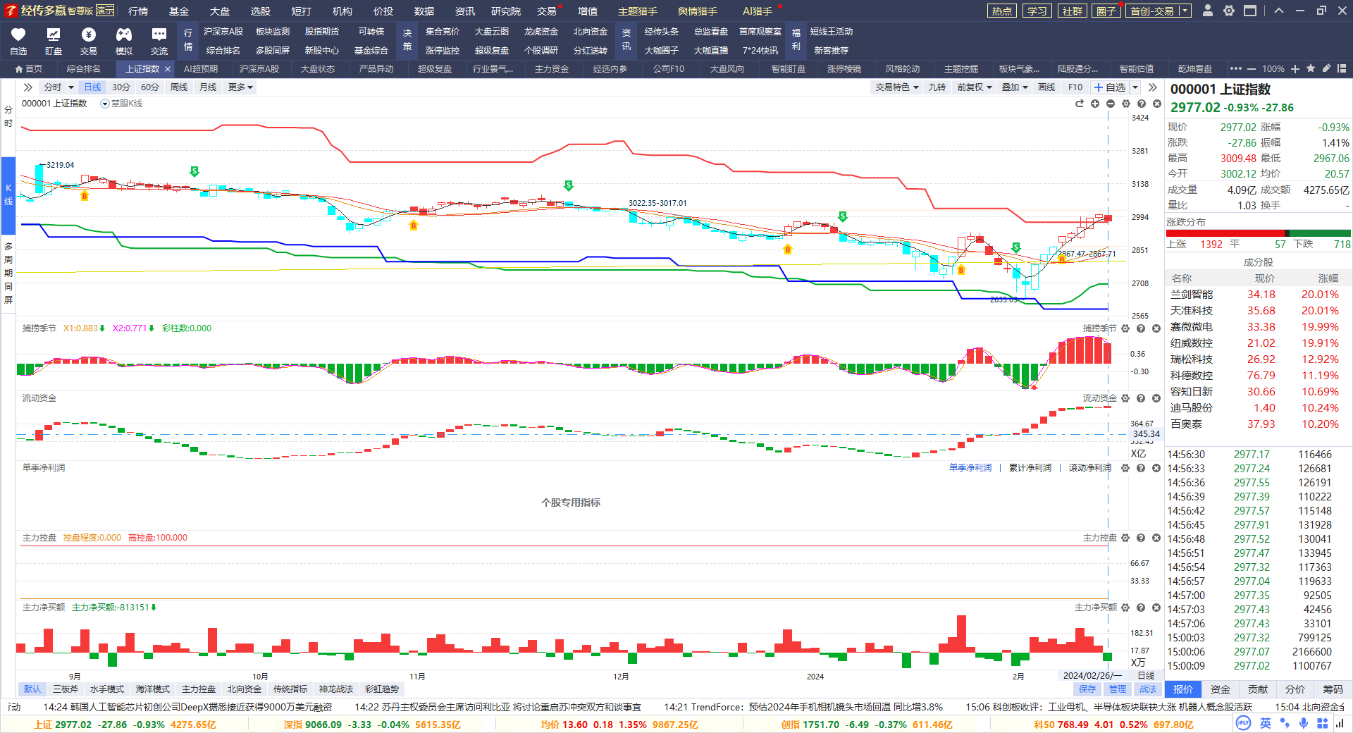
指数死叉，日线洗盘
日线死叉初期，资金分化，开始洗盘，大方向关注B点回档金叉机会
周线金叉，洗盘期间关注资金方向
北向流入沪股通，注意大盘指数的资金机会

Slide 4
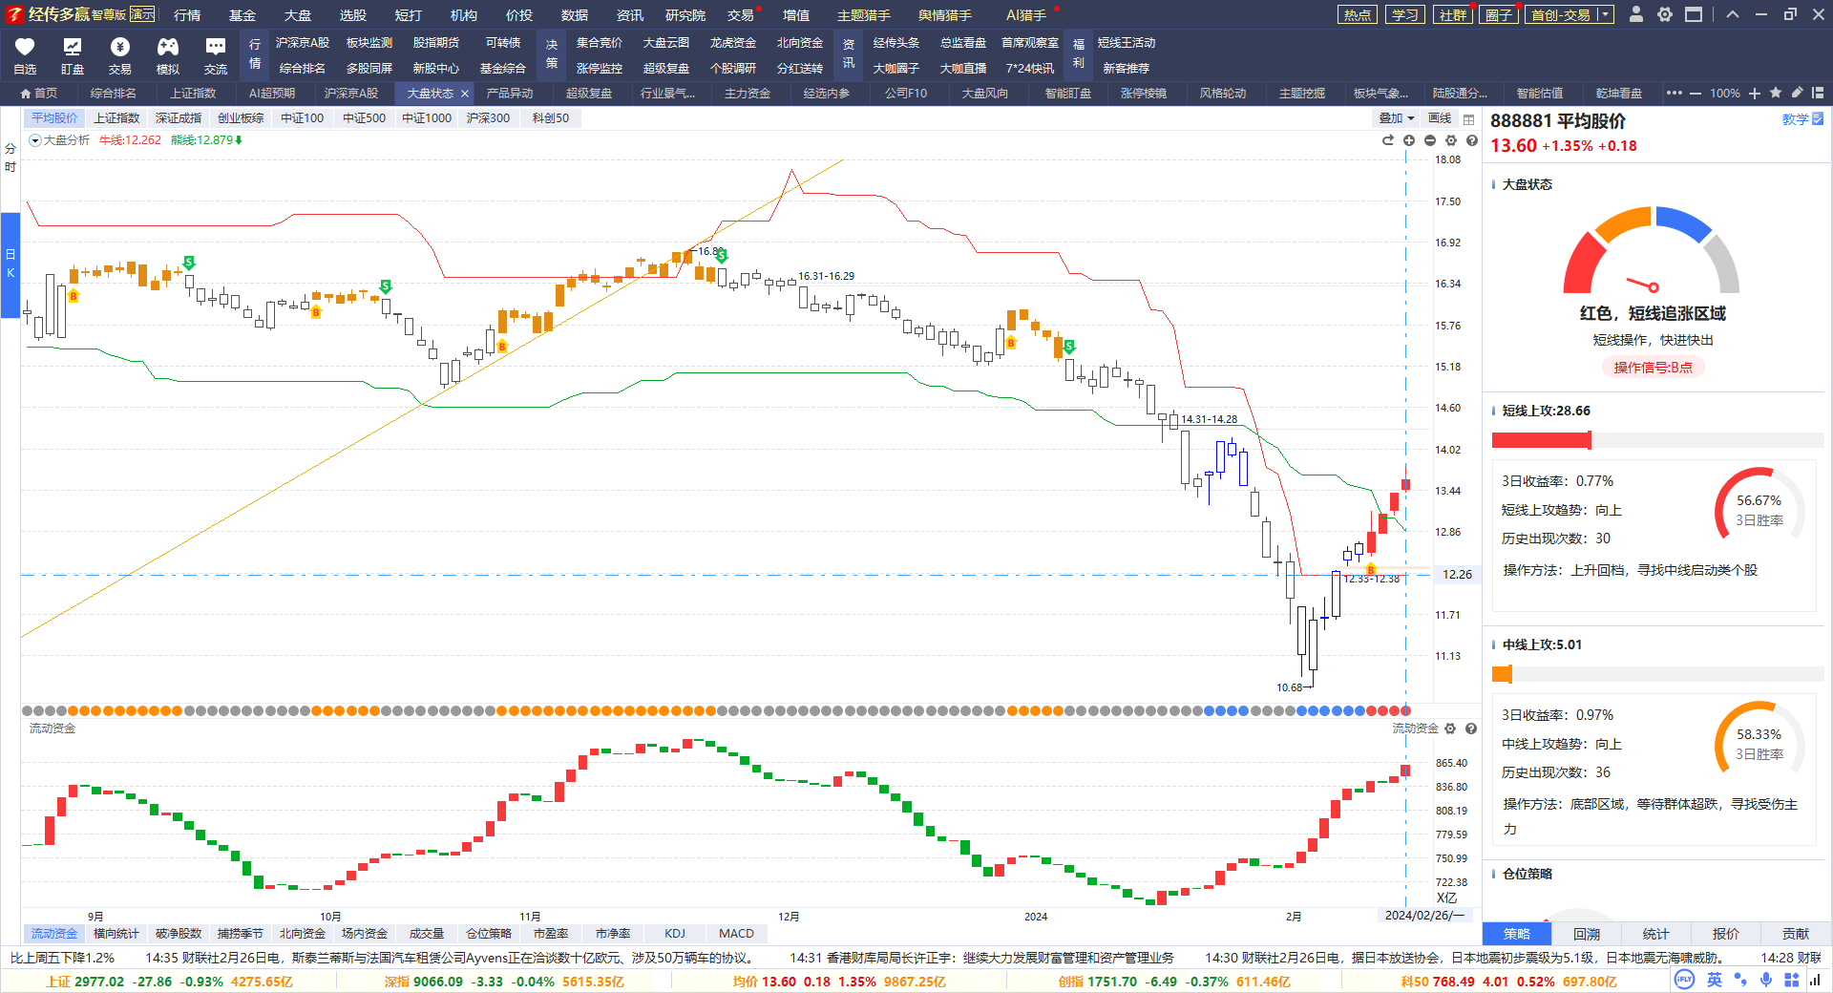
指数分化，周线金叉
趋势分化：上证日线死叉，平均股价金叉末端，其余指数陆续死叉末端
资金分化：权重资金暂缓流入，题材资金持续流入，关注题材强者恒强
市场总体：周线金叉，短线上攻启动，关注题材双龙战法

Slide 5
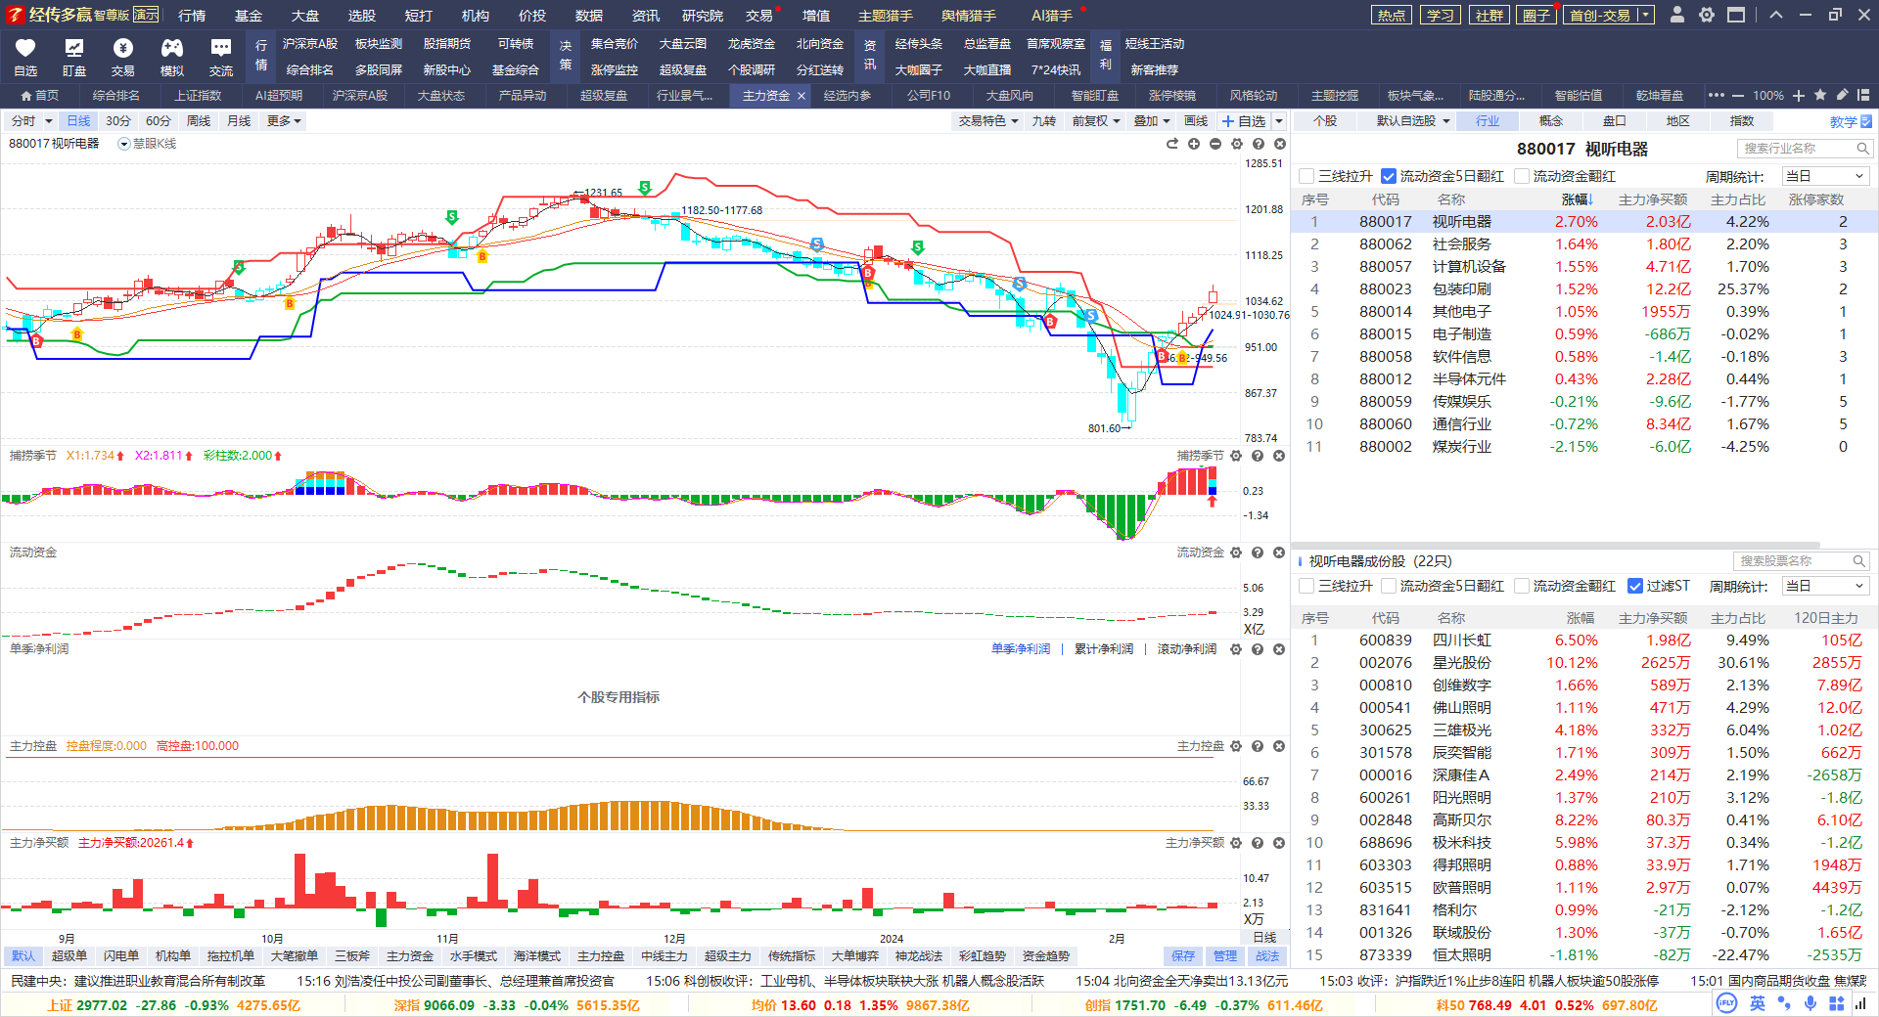
资金流入，趋势加速
选择标准：资金流入，红肥绿瘦，熊线上移，突破牛线，金叉初期，死叉末期
短期一线：汽车，非金，家电，视听。涨停集中：机械
回避：周线死叉，牛线下移的热点，关注周线金叉的热点，日线的趋势机会

Slide 6
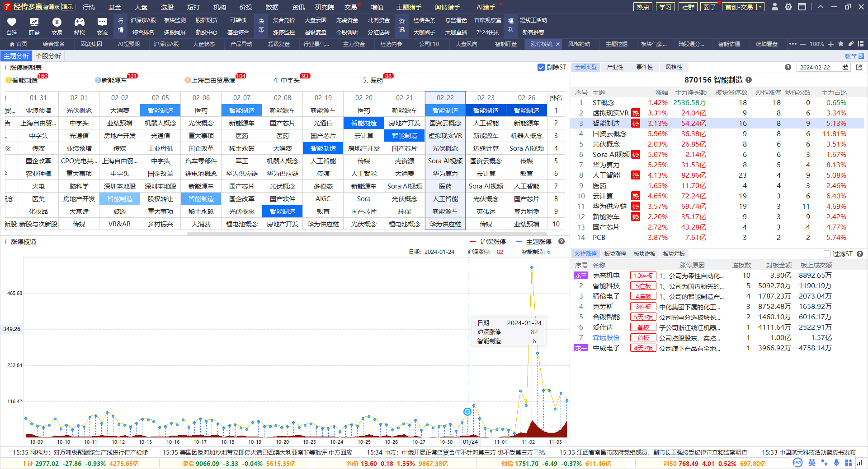
冰点已过，涨停复制
涨停50家左右，情绪高点。20家左右，情绪低点！
低到高持股，高到低选股！关注高位热点的涨停回档！智能制造，新能源车，SORA
中线强势选老热点，短线上攻强势选新热点，中短一起强势，选热点龙头，顺势而为

Slide 7
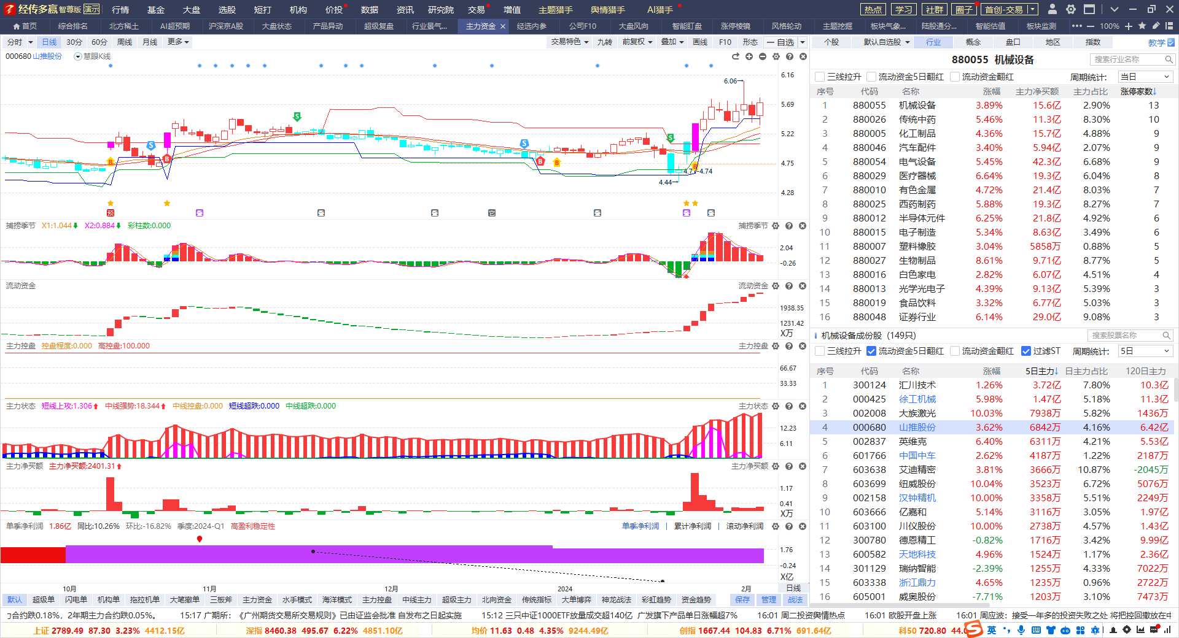
熊线上移+金叉
资金流入，红肥绿瘦，三线上移，横盘调整，熊线兜底，
注意主力状态紫色区域，出现三色区域，个股加速区域

Slide 8
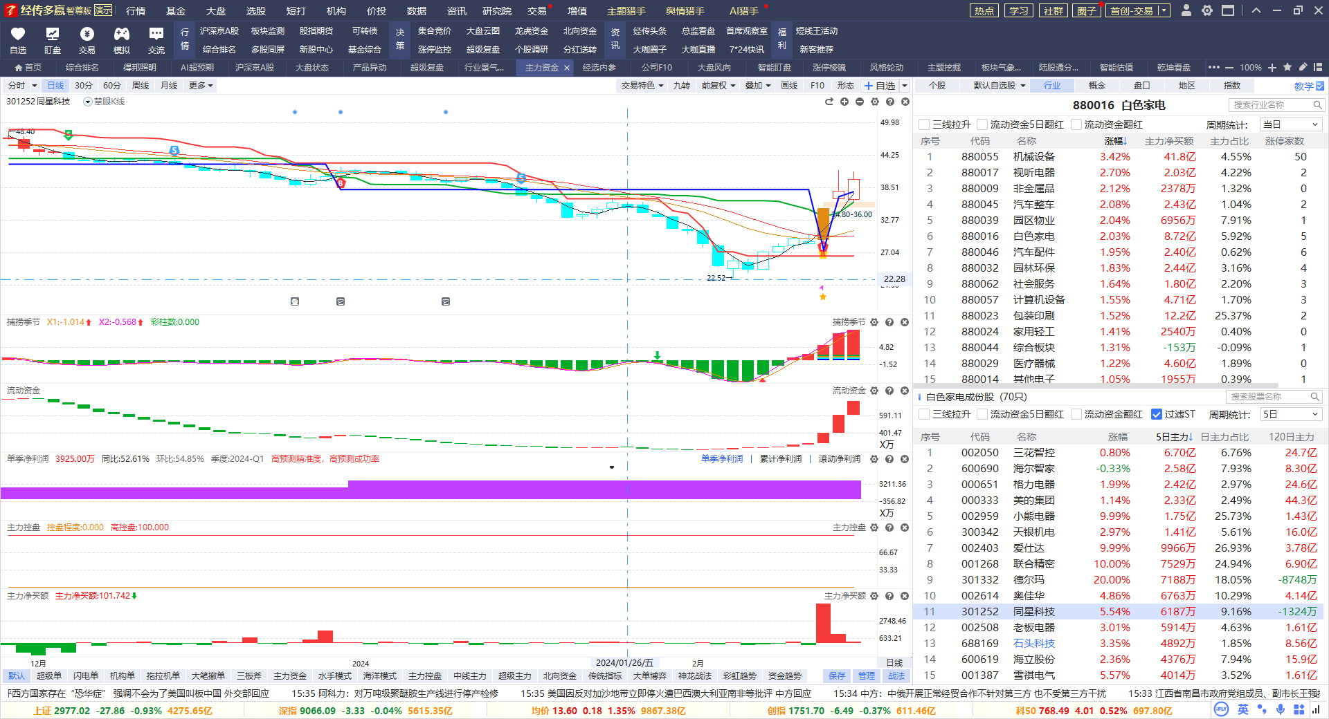
熊线上移+金叉
资金流入，红肥绿瘦，B点区域，等待B点回档金叉，
注意主力状态紫色区域，出现三色区域，个股加速区域

Slide 9
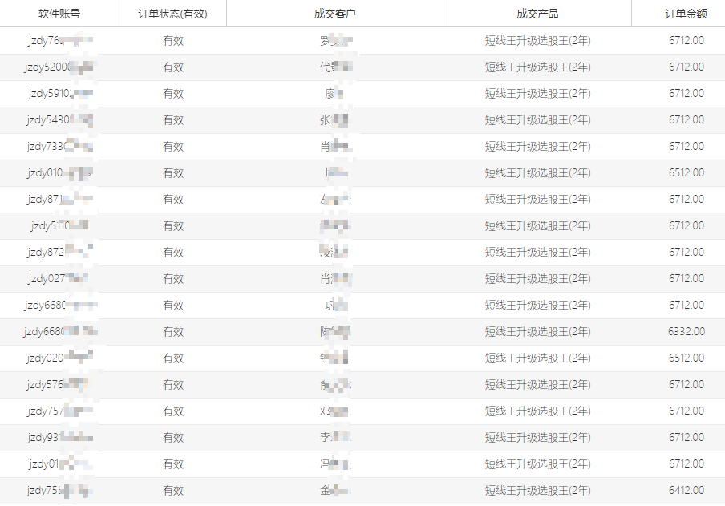
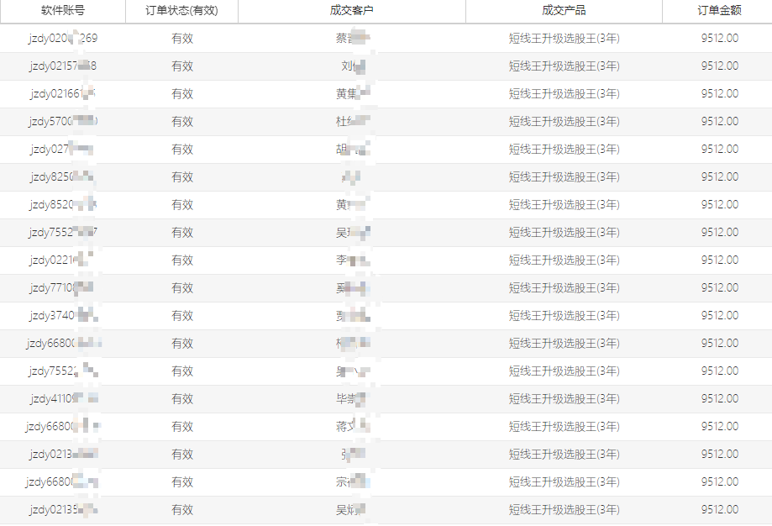
办理选股王两年
优惠价再减500
抢
办理选股王三年
优惠价再减1500

Slide 10
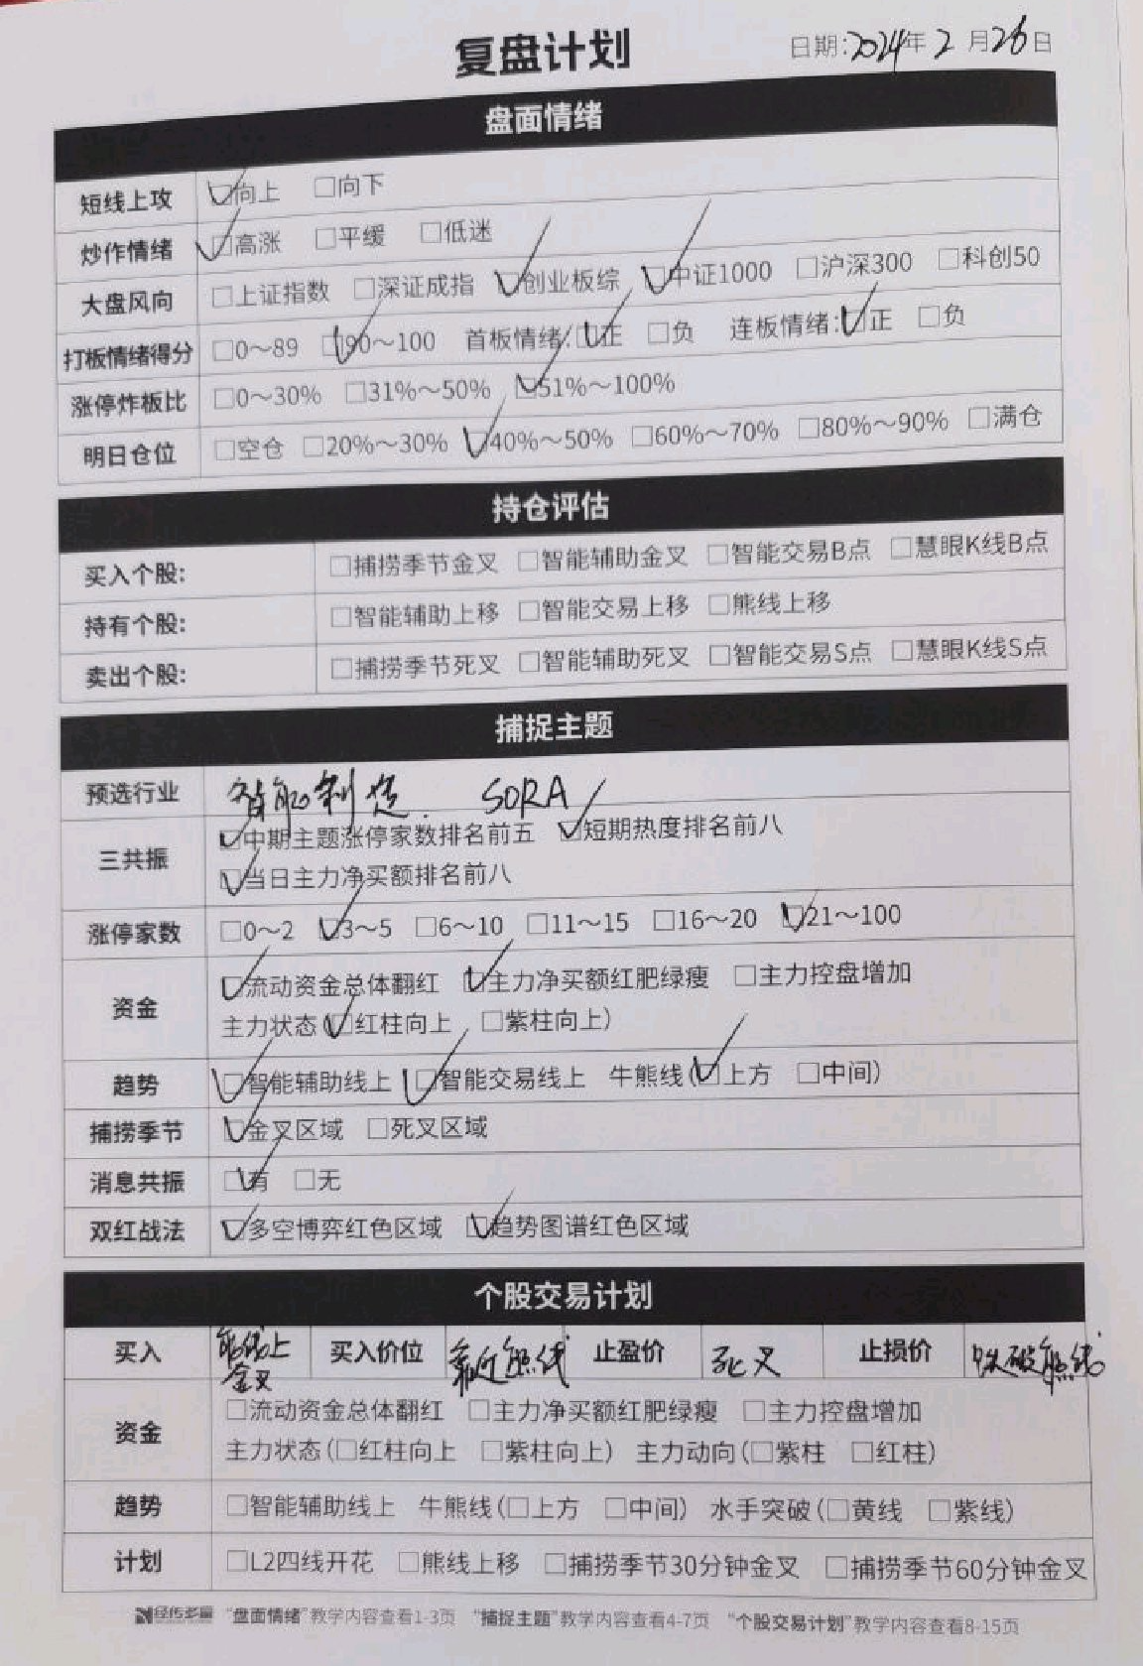
购买经传龙年笔记本
您可收获一套捕捉龙头股的系统方法论
√ 4个梳理盘面情绪的方法 √ 5个捕捉强势主题的方法
√ 4个擒拿领涨龙头的战法 √ 1套系统的复盘规划模板
扫码39.9元抢购
包邮, 购买后1-2天内发货

Slide 11
让投资遇见美好
我司所有工作人员均不允许推荐股票、不允许承诺收益、不允许代客理财、不允许合作分成、不允许私下收款，如您发现有任何违规行为，请立即拨打400-9088-988向我们举报！
风险提示：所有信息及观点均来源于公开信息及经传软件信号显示，仅供参考，不构成最终投资依据，软件作为辅助参考工具，无法承诺收益，投资者应正视市场风险，自主作出投资决策并自行承担投资风险。投资有风险，入市须谨慎！

